Slide 1

git与repo学习研讨学习研讨
张文飞
2011-11-16
华曦达科技
SHENZHEN SDMC TECHNOLOGY CO.,LTD.

Slide 2
目录
第一部分：git介绍
第二部分：repo介绍
第三部分：git使用技巧
第四部分：91服务器git环境搭建
华曦达科技
SHENZHEN SDMC TECHNOLOGY CO.,LTD.

Slide 3
第一部分：Git介绍
华曦达科技
SHENZHEN SDMC TECHNOLOGY CO.,LTD.

Slide 4
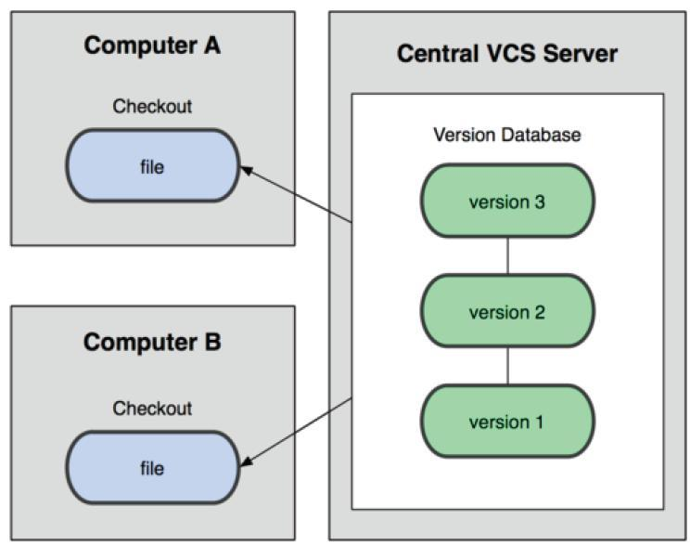
集中化的版本控制系统
集中化的版本控制系统（Centralized Version Control Systems，简称CVCS）
华曦达科技
SHENZHEN SDMC TECHNOLOGY CO.,LTD.

Slide 5
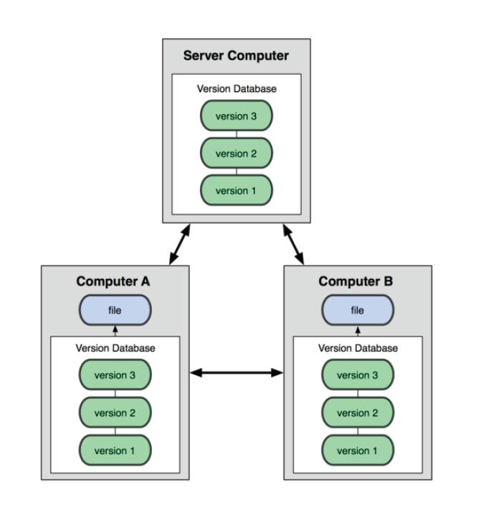
分布式版本控制系统
分布式版本控制系统（ Distributed Version Control System，简称DVCS ）
华曦达科技
SHENZHEN SDMC TECHNOLOGY CO.,LTD.

Slide 6
取得/创建项目的Git 仓库
$ git clone /home/svn/amlogic_git_mirror/uboot.git -b sdmc_nbox
$ git init
华曦达科技
SHENZHEN SDMC TECHNOLOGY CO.,LTD.

Slide 7
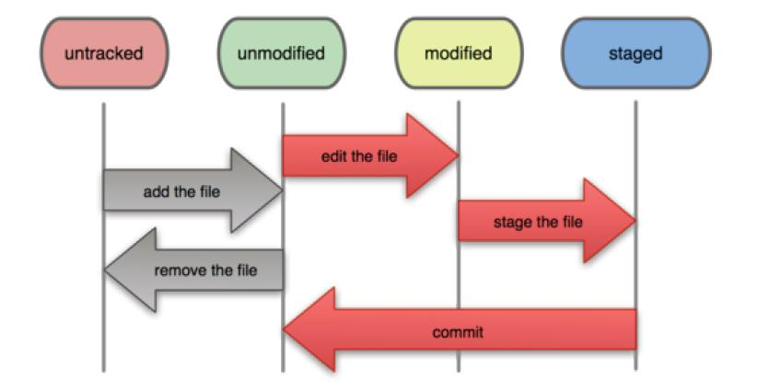
检查当前文件状态
$ git status
华曦达科技
SHENZHEN SDMC TECHNOLOGY CO.,LTD.

Slide 8
Git提交本版
$ git add README
$ git commit –m “for test”
$ git log
华曦达科技
SHENZHEN SDMC TECHNOLOGY CO.,LTD.

Slide 9
版本对比、还原
Git diff
Git checkout -- 文件
Git reset --hard 版本号
华曦达科技
SHENZHEN SDMC TECHNOLOGY CO.,LTD.

Slide 10
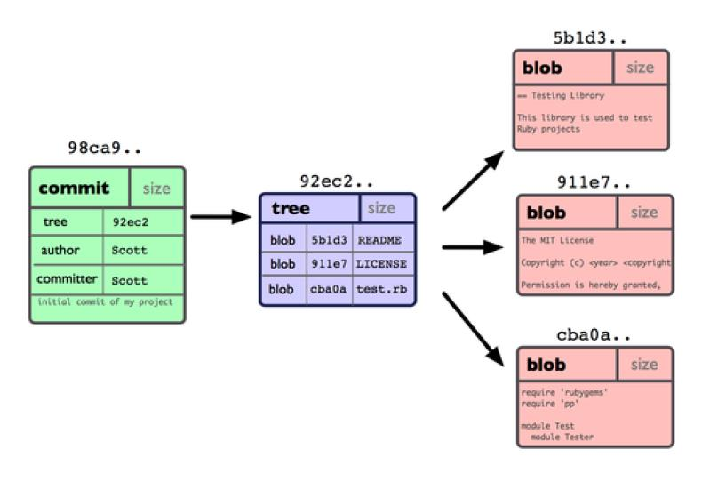
Git 分支
Git 并不保存这些前后变化的差异数据。实际上，Git 更像是把变化的文件作快照后，记录在一个微型的文件系统中。每次提交更新时，它会纵览一遍所有文件的指纹信息并对文件作一快照，然后保存一个指向这次快照的索引。
华曦达科技
SHENZHEN SDMC TECHNOLOGY CO.,LTD.

Slide 11
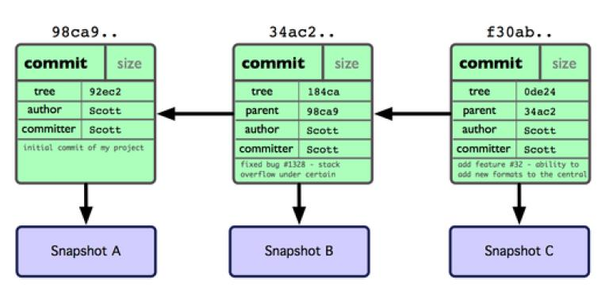
Git 分支
华曦达科技
SHENZHEN SDMC TECHNOLOGY CO.,LTD.

Slide 12
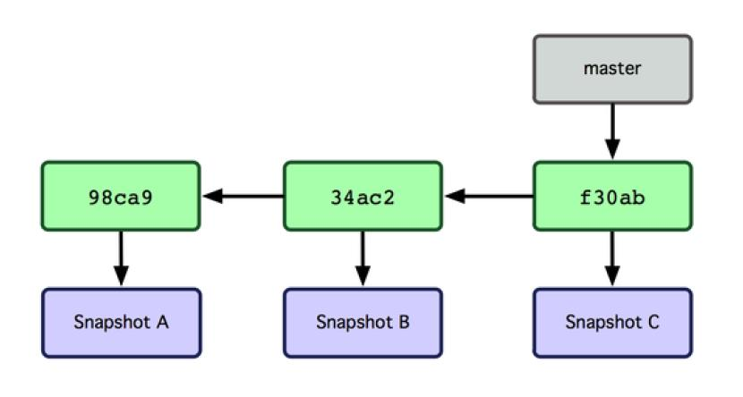
Git 分支
华曦达科技
SHENZHEN SDMC TECHNOLOGY CO.,LTD.

Slide 13
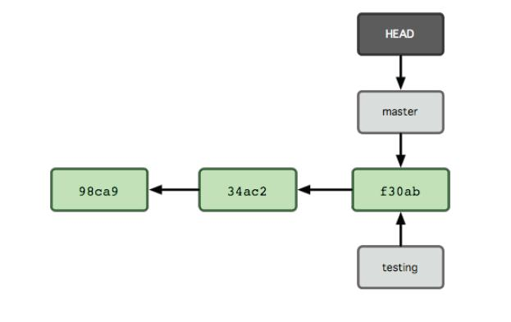
Git 分支
$ git branch
$ git checkout –b testing
华曦达科技
SHENZHEN SDMC TECHNOLOGY CO.,LTD.

Slide 14
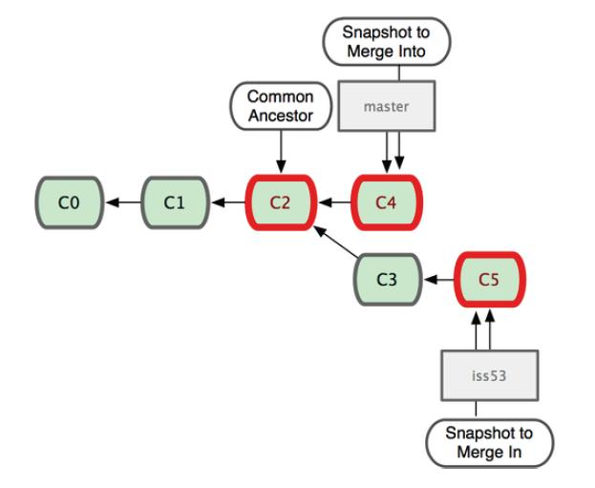
分支与合并
$ git checkout master
$ git merge testing
华曦达科技
SHENZHEN SDMC TECHNOLOGY CO.,LTD.

Slide 15
冲突的合并
$ git merge iss53
$ git status
<<<<<<< HEAD:index.html
<div id="footer">contact : email.support@github.com</div>
=======
<div id="footer">
please contact us at support@github.com
</div>
>>>>>>> iss53:index.html
华曦达科技
SHENZHEN SDMC TECHNOLOGY CO.,LTD.

Slide 16
冲突的合并
$git add
$git commit
华曦达科技
SHENZHEN SDMC TECHNOLOGY CO.,LTD.

Slide 17
远程服务器同步
$git fetch
$git pull
$git push
华曦达科技
SHENZHEN SDMC TECHNOLOGY CO.,LTD.

Slide 18
第二部分：repo介绍
华曦达科技
SHENZHEN SDMC TECHNOLOGY CO.,LTD.

Slide 19
第三部分：Git/repo 在项目中的使用
华曦达科技
SHENZHEN SDMC TECHNOLOGY CO.,LTD.

Slide 20
创建临时分支
华曦达科技
SHENZHEN SDMC TECHNOLOGY CO.,LTD.

Slide 21
多版本库协调开发
华曦达科技
SHENZHEN SDMC TECHNOLOGY CO.,LTD.

Slide 22
第四部分：91服务器git环境搭建
华曦达科技
SHENZHEN SDMC TECHNOLOGY CO.,LTD.

Slide 23
第四部分：91服务器git环境搭建
华曦达科技
SHENZHEN SDMC TECHNOLOGY CO.,LTD.

